Slide 1

نظام ذكي لتشخيص أمراض أشجار الزيتون والحمضيات وتقديم توصيات المعالجة باستخدام التعلم العميق
ماجستير التأهيل والتخصص في علوم الحاسوب الجامعة الافتراضية السورية
إعداد: محمد فائز الراس
Mohamad_322262
إشراف: د. عصام سلمان
F25

Slide 2
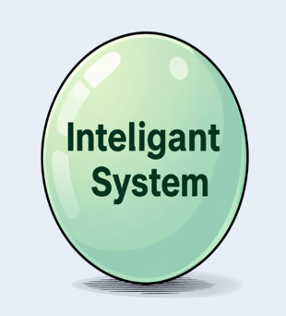
محتوى العرض
فكرة المشروع.
مشكلة البحث.
أهداف المشروع وأهميته.
المتطلبات الوظيفية.
متطلبات الأداء.
معمارية النظام.
آلية التدفق.
مخطط حالات الاستخدام.
مخطط التسلسل لأنشطة المستخدم.
مخطط الكيان والعلاقة (ERD) لقاعدة بيانات النظام
معالجة الصور الرقمية وزيادة البيانات.
نموذج EfficientNet-B0 والتدريب.
تطبيق الويب الذكي Django.
النتائج التجريبية.
نشر النظام على منصة PythonAnywhere واستخدام نموذج ONNX.
الخاتمة والآفاق المستقبلية.
بعض المراجع.
الشكر والتقدير.

Slide 3
فكرة المشروع
تطوير نظام ذكي لتصنيف أمراض أشجار الزيتون والحمضيات باستخدام تقنيات معالجة الصور الرقمية والتعلم العميق،
بناء مجموعة بيانات صور شاملة للأمراض وتدريب نموذج EfficientNet-B0
تطوير تطبيق ويب تفاعلي بإطار العمل Django لعرض التشخيص ووصف المرض والتوصيات العلاجية باللغة العربية.

Slide 4
مشكلة البحث
تشابه الأعراض المرضية: تتشابه البقع واصفرار الأوراق وجفاف الحواف بين أمراض مختلفة، مما يُصعّب التمييز.
الاعتماد على الخبرة البشرية: يتطلب التشخيص الدقيق مهندساً زراعياً متخصصاً غير متاح دائماً، وتختلف الدقة بحسب الخبرة.
نقص الأنظمة المتخصصة: معظم الأنظمة الحالية عامة ولا تدعم اللغة العربية ولا تقدم توصيات علاجية.
التأخر في اكتشاف المرض: كلما تأخر الاكتشاف زادت احتمالية انتشار المرض وحدوث خسائر كبيرة.
صعوبة التصنيف الدقيق: تُعدّ Fine-Grained Classification من التحديات الصعبة عندما تكون الفروقات بين الأمراض طفيفة.
اختلاف ظروف التصوير: تؤثر الإضاءة وزاوية التصوير وجودة الكاميرا والخلفية والظلال سلباً على دقة التشخيص.

Slide 5
أهداف المشروع وأهميته
الأهمية
الأهداف الرئيسية
اقتصادياً: الكشف المبكر يُقلل تكاليف المكافحة ويُحسّن الإنتاجية.
تطوير نظام ذكي يعتمد على التعلم العميق والرؤية الحاسوبية لتشخيص أمراض الزيتون والحمضيات بدقة عالية.
إنشاء تطبيق ويب يتيح رفع الصور والحصول على: اسم المرض (عربي/إنكليزي)، نسبة الثقة، وتوصيات علاجية.
بناء أداة دعم قرار زراعي (Decision Support System) تساعد المزارعين على اتخاذ إجراءات صحيحة بسرعة.
زراعياً: دعم المزارعين وتشخيص سريع يحدّ من انتشار الأمراض.
علمياً: تطبيق عملي للرؤية الحاسوبية في تصنيف الأمراض المتشابهة.
تقنياً: استخدام الشبكات العصبونية CNN ونقل التعلم ((Transfer Learning وتطوير تطبيق Django متكامل.

Slide 6
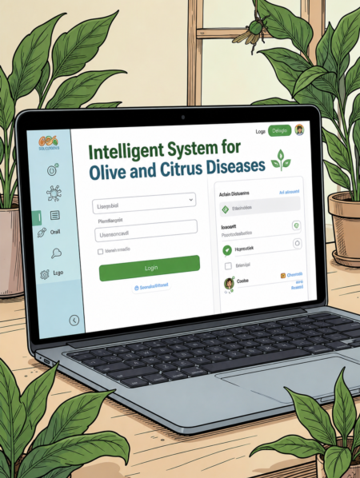
المتطلبات الوظيفية
تسجيل الدخول
دخول آمن باستخدام اسم المستخدم وكلمة المرور
إنشاء حساب
تسجيل مستخدم جديد مع البيانات الشخصية
رفع صورة
رفع صور للأوراق والثمار والأغصان
تصنيف الصورة
تحليل باستخدام نموذج EfficientNet-B0 من 20 فئة مرضية
عرض النتيجة
اسم المرض (عربي/إنكليزي)، نسبة الثقة، الوصف، توصيات المعالجة.
عرض الملف الشخصي
عرض وتعديل البيانات الشخصية
لوحة المستخدم
استعراض سجل التشخيص
تحميل تقرير PDF
تنزيل تقرير تشخيصي شامل
تسجيل الخروج
خروج آمن من النظام
إدارة قاعدة البيانات
إضافة وتعديل معلومات الأمراض

Slide 7
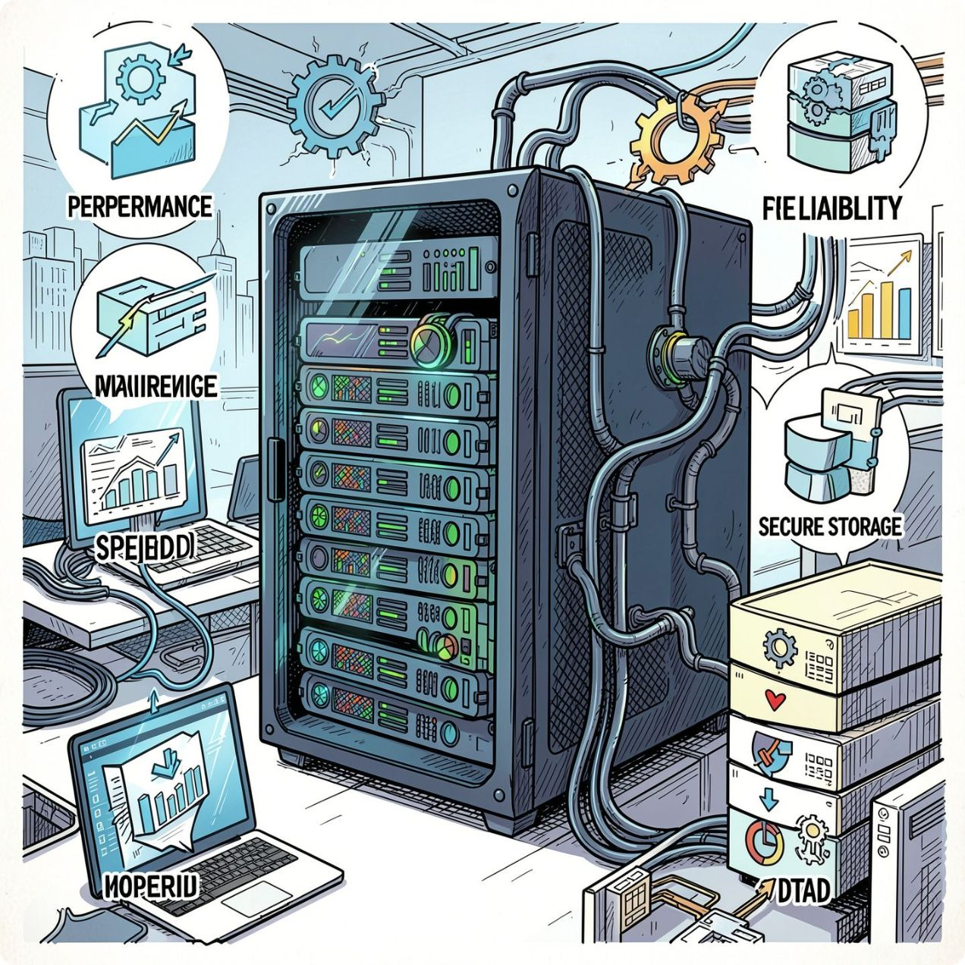
متطلبات الأداء
استجابة سريعة لطلبات التصنيف خلال ثوانٍ معدودة.
دعم عدد كبير من المستخدمين المتزامنين مع الحفاظ على الأداء.
حفظ آمن للبيانات والصور والنتائج في قاعدة بيانات موثوقة.
دعم ملفات صور حتى 5 ميغابايت بدون مشاكل.

Slide 8
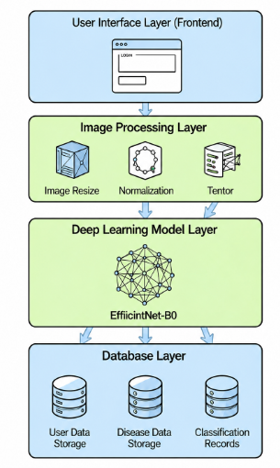
يتكون النظام من أربع طبقات رئيسية تعمل بتناغم لتوفير تشخيص دقيق وفعال: الطبقة الأمامية (Frontend): واجهة المستخدم المبنية بتقنيات Django Templates، تتيح رفع الصور وعرض النتائج والتوصيات. طبقة المعالجة (Processing Layer): مسؤولة عن المعالجة المسبقة للصور (تغيير الحجم، التطبيع ...) وتحويل البيانات إلى Tensor. طبقة النموذج (Model Layer): تتضمن نموذج EfficientNet-B0 المدرَّب، لاستخلاص الميزات وتصنيف الأمراض إلى 20 فئة. طبقة قاعدة البيانات (Database Layer) لتخزين بيانات المستخدمين والصور، وقاعدة بيانات الأمراض والتوصيات، وسجل التصنيفات.
معمارية النظام

Slide 9
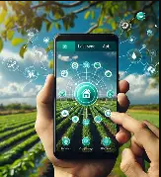
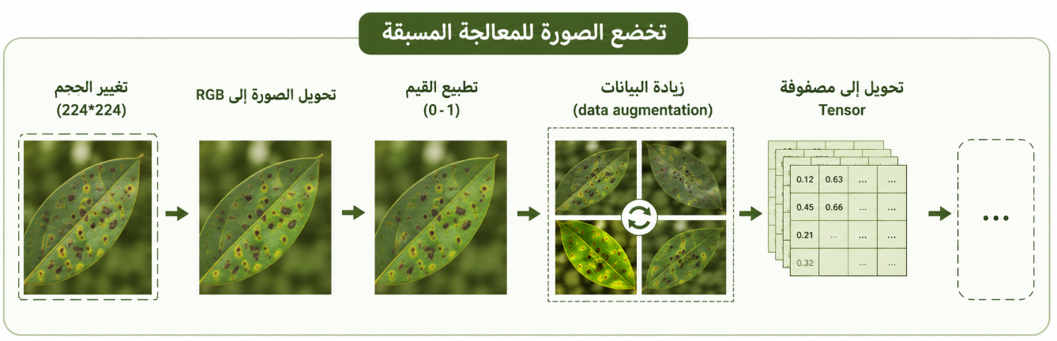
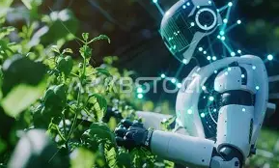
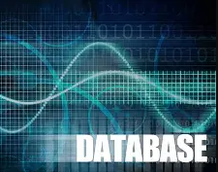
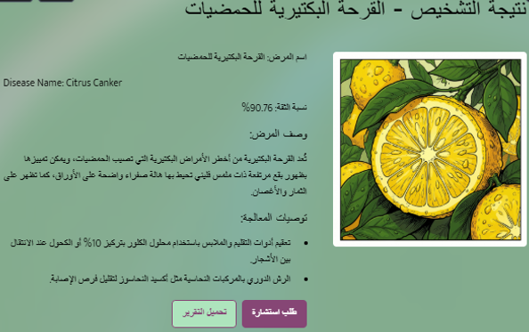
آلية التدفق (Workflow)
يبدأ المستخدم برفع الصورة
تشغيل نموذج EfficientNet-B0 للتشخيص
عرض نتيجة التشخيص وتوصيات المعالجة للمستخدم
تخضع الصورة للمعالجة المسبقة
استرجاع اسم المرض والوصف و توصيات المعالجة
تشخيص سريع ودقيق للمرض وعرض وصف المرض وتوصيات المعالجة.
9
Notes:
توضح هذه الشريحة دورة عمل تطبيق Vera، حيث تبدأ رحلة المستخدم بحجز الموعد عبر التطبيق، ويمكن للنظام إجراء تقييم أولي للحالة لتحديد أولوية المريض. بعد ذلك يقوم الطبيب بتأكيد الموعد ومراجعته، ثم يمكنه إنشاء أوامر سريرية مرتبطة بالزيارة. كما يستطيع المريض رفع الملفات الطبية، بينما يقوم النظام بإرسال إشعارات بالتحديثات المهمة. وفي النهاية يمكن للمريض تسجيل التزامه بتناول الأدوية ومتابعة العلاج.

Slide 10
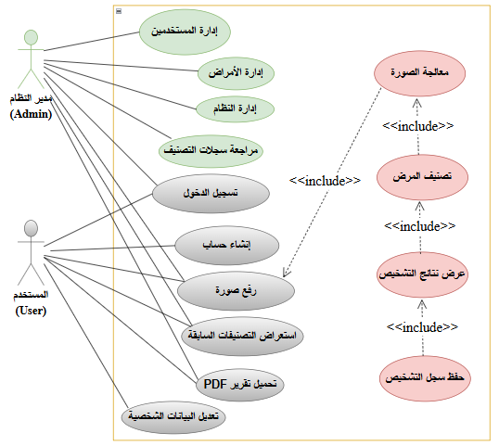
مخطط حالات الاستخدام

Slide 11
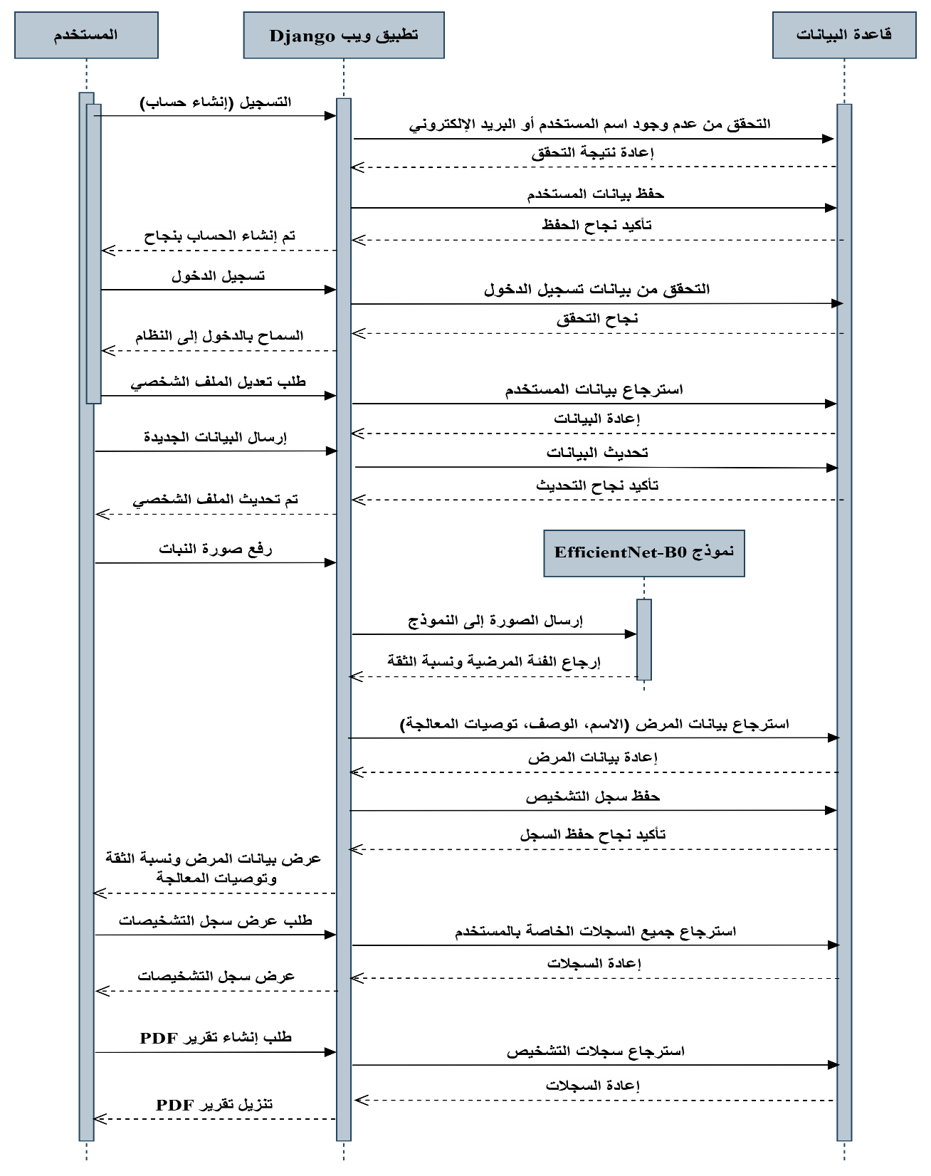
مخطط التسلسل لأنشطة المستخدم

Slide 12
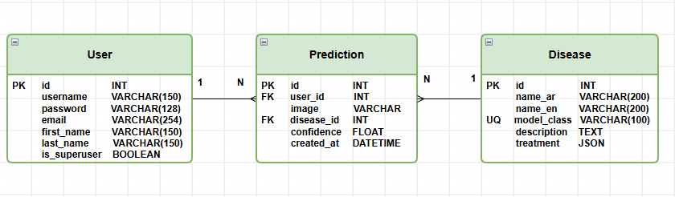
مخطط الكيان والعلاقة (ERD) لقاعدة بيانات النظام

Slide 13
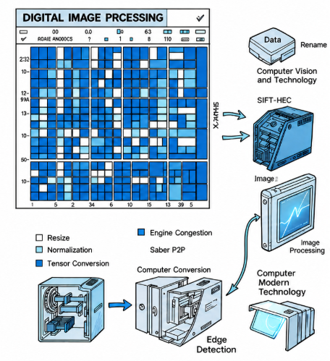
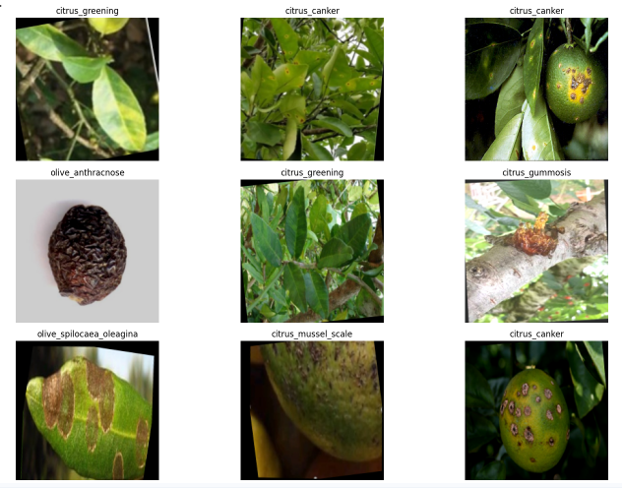
معالجة الصور الرقمية وزيادة البيانات:
المعالجة المسبقة
تغيير حجم الصور إلى 224×224 بكسل ( متوافق مع نموذج EfficientNet-B0 (.
تطبيع قيم البكسلات وفق معايير ImageNet.
تحويل الصور إلىTensor ضمن إطار PyTorch.
زيادة البيانات (Data Augmentation) — مكتبة (Albumentations)
التدوير العشوائي والانعكاس الأفقي.
تعديل السطوع والتباين.
التكبير والتصغير الطفيف والتحويلات الهندسية.
ساهمت هذه العمليات في تحسين قدرة النموذج على التعميم وتقليل احتمالية زيادة الملاءمة (Overfitting).

Slide 14
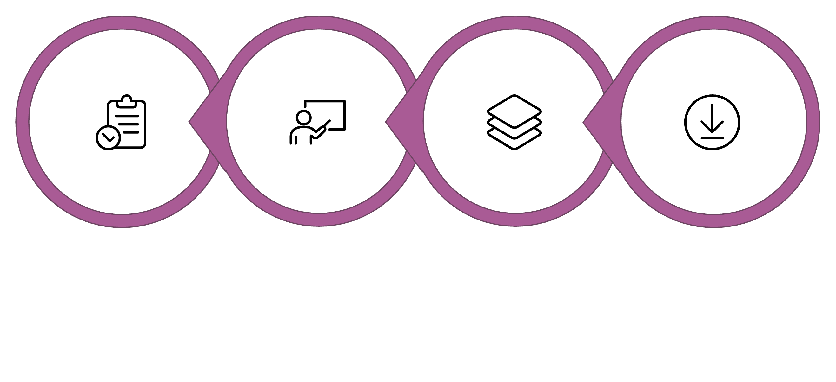
نموذجEfficientNet-B0 والتدريب
تقييم النتائج
تدريب ((Adam
استبدال طبقة التصنيف
تحميل النموذج
اعتمد البحث على تقنية نقل التعلم (Transfer Learning) من نموذج EfficientNet-B0 المدرب على ImageNet، مع استبدال طبقة التصنيف النهائية لتناسب 20 فئة مرضية.
استُخدم المحسّن Adam بدفعات حجمها 16 صورة ولمدة 20 حقبة تدريبية، مع تطبيق آلية الإيقاف المبكر (Early Stopping) وحفظ أفضل نموذج. دالة الخسارة المستخدمة هي CrossEntropyLoss المناسبة للتصنيف متعدد الفئات.

Slide 15
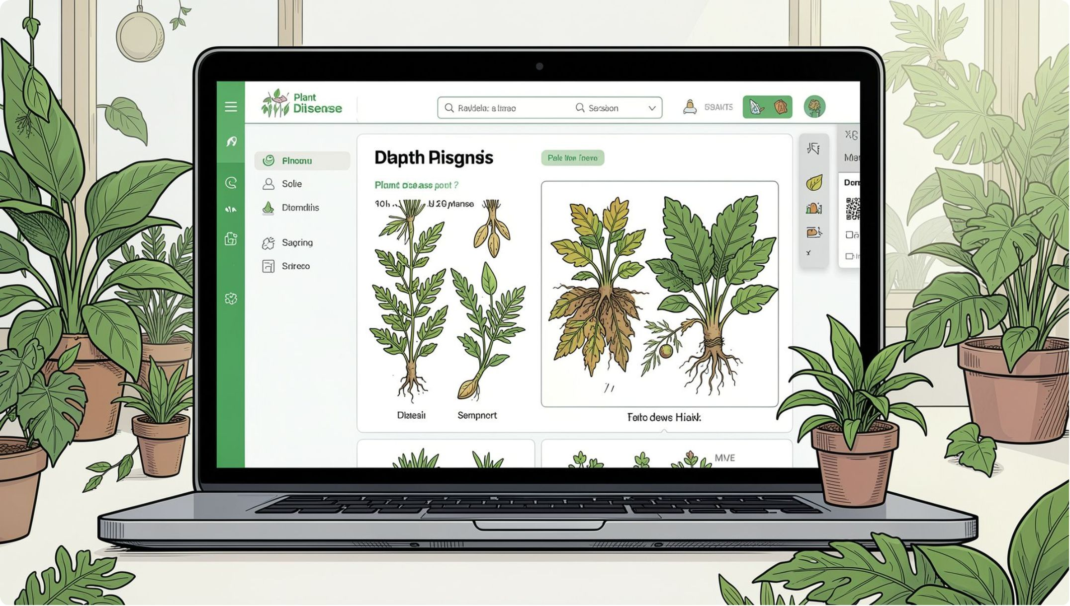
تطبيق الويب الذكي — Django
الممثلون ووظائف النظام
المستخدم: تسجيل الدخول، رفع صور النبات، عرض التشخيص (اسم المرض بالعربية والإنكليزية، نسبة الثقة، الوصف، التوصيات)، استعراض السجل، تحميل تقرير PDF.
مدير النظام (Admin): إدارة المستخدمين، قاعدة بيانات الأمراض والتوصيات، مراجعة سجلات التصنيف، وإعدادات النظام.
النظام: معالجة الصور مسبقاً، تشغيل EfficientNet-B0، حساب نسبة الثقة، واسترجاع الوصف و التوصيات من قاعدة البيانات.
يعمل النظام عبر جميع المتصفحات الحديثة بتصميم متجاوب ((Chrome, Firefox, Edge ويدعم صوراً حتى 5 ميغابايت بصيغ JPG, PNG, JPEG, BMP, WEBP.

Slide 16
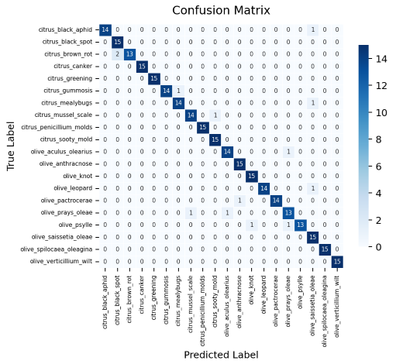
النتائج التجريبية
مصفوفة الارتباك لنتائج النموذج EfficientNet-B0 على مجموعة بيانات تضم 20 فئة

Slide 17
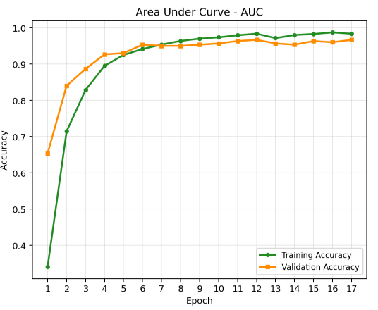
منحنى الدقة لبيانات التدريب والتحقق للنموذج EfficientNet-B0

Slide 18
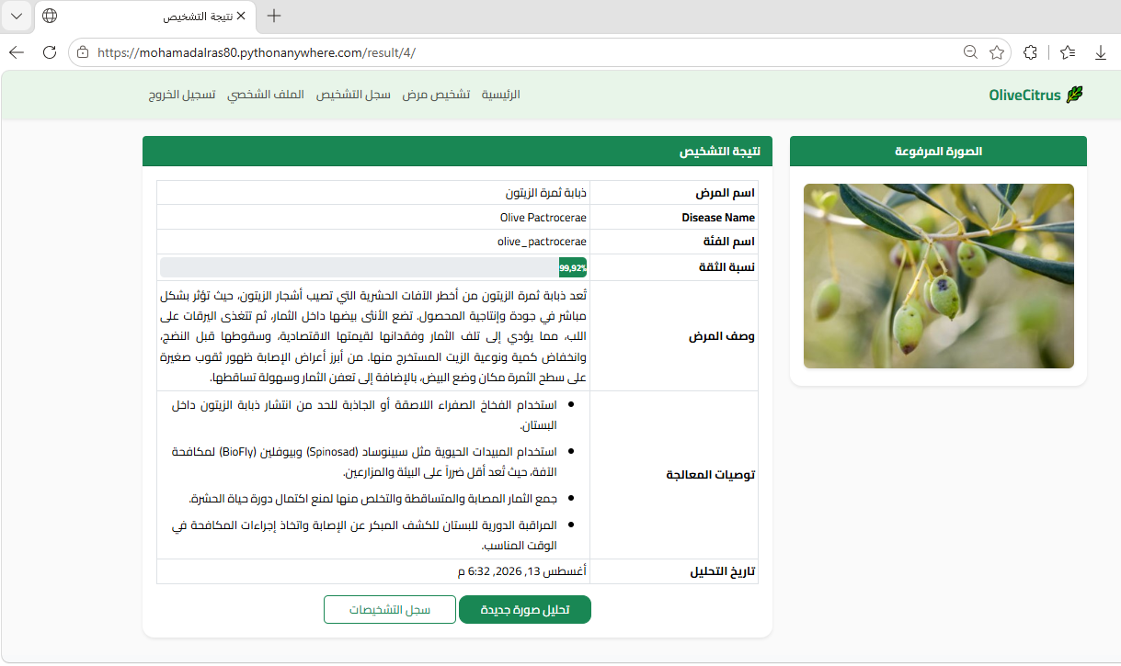
صفحة نتيجة التشخيص

Slide 19
نشر النظام على منصة PythonAnywhere واستخدام نموذج ONNX
PyTorch -→ ONNX
efficientnet_b0_stratified_best.onnx
ONNX Runtime
PythonAnywhere
تحويل النموذج:
تحويل النموذج المدرَّب من PyTorch إلى ONNX.
حفظ أفضل نموذج في الملف: efficientnet_b0_stratified_best.onnx
استخدام مكتبة ONNX Runtime في بيئة الإنتاج
النشر على pythonanywhere:
إعداد قاعدة البيانات MySQL.
تهيئة ملفات Static وMedia.
تكوين تطبيق Django للعمل على المنصة.
إنشاء حساب مدير النظام.
إضافة بيانات الأمراض الـ 20.

Slide 20
 | التقسيم الطبقي الآلي نموذج EfficientNet_B0 | التقسيم الطبقي الآلي نموذج ResNet-18
Training Accuracy | 0.9836 | 0.9664
Validation Accuracy | 0.9667 | 0.9200
Accuracy | 0.9568 | 0.9467
Precision | 0.9597 | 0.9519
Recall | 0.9567 | 0.9467
F1_Score | 0.9568 | 0.9464
Macro avg | 0.9568 | 0.9467
Weighted avg | 0.9568 | 0.9467
مقارنة النماذج

Slide 21
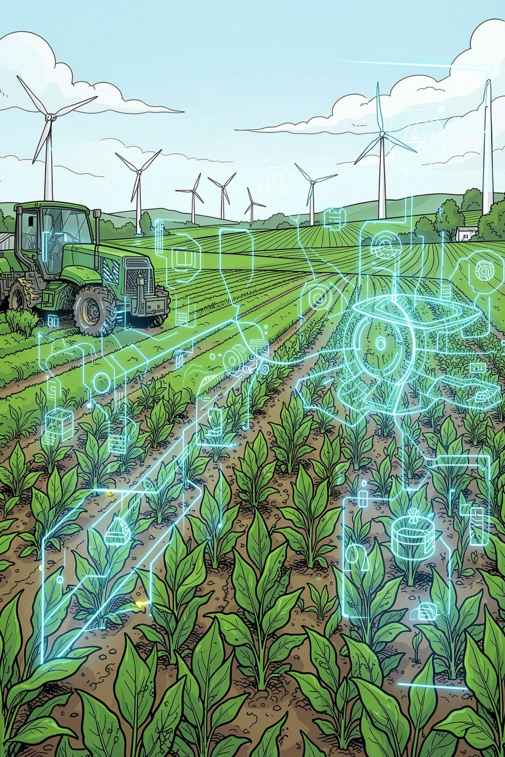
الخاتمة والآفاق المستقبلية
التوصيات
إنجاز البحث
نظام ذكي متكامل يجمع بين EfficientNet-B0 وتطبيق Django لتشخيص 20 مرضاً في الزيتون والحمضيات بدقة عالية وتقديم توصيات علاجية باللغة العربية.
تعميم النظام على محاصيل أخرى، وتحديث قاعدة البيانات باستمرار، وتطبيقه ميدانياً بالتعاون مع الجهات الزراعية.
الآفاق المستقبلية
دعم التصوير الميداني عبر الهاتف المحمول، إضافة أمراض جديدة، وتطوير نسخة تعمل دون اتصال بالإنترنت (Offline).
الكلمات المفتاحية: أمراض الزيتون، أمراض الحمضيات، معالجة الصور الرقمية، التعلم العميق، EfficientNet-B0، PyTorch ، تصنيف الصور، الزراعة الذكية، Django.

Slide 22
بعض المراجع
د. سلمان، عصام، تقانات تعلم الآلة (Machine Learning Technique)، سوريا: الجامعة الافتراضية السورية، 2025.
د. الخطيب، باسل، مقدمة إلى الذكاء الصنعي (Introduction to Artificial Intelligence)، سوريا: الجامعة الافتراضية السورية، 2025.
د. الخطيب, باسل، التعلم العميق في الويب (Web Deep Learning)، سوريا: الجامعة الافتراضية السورية, 2025.
S. Russell and P. Norvig, Artificial Intelligence: A Modern Approach, 4th ed., Pearson, 2022.
M. Tan and Q. V. Le, "EfficientNet: Rethinking Model Scaling for Convolutional Neural Networks," in International Conference on Machine Learning (ICML), 2019.

Slide 23
شكراً على حسن إصغائكم
واهتمامكم

